Slide 1
Générateur de Partition
Projet de Fin d’Étude – Option SIAT – Février 2015

Slide 2

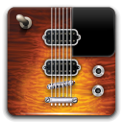

Objectifs du projet
Problème posé: l’édition de partition manuelle est fastidieuse
Proposer un logiciel générant une partition à partir d’un enregistrement audio du musicien
Le musicien enregistre son morceau
Notre logiciel analyse le signal audio
Une partition est générée

Slide 3
Objectifs du projet
Cible: Musicien compositeurs
Instruments supportés: Guitare uniquement
Format d’export: MIDI, (Guitar Pro 4)
Une seule note à la fois prise en charge
Tempos supportés: de 55 à 180 bpm

Slide 4
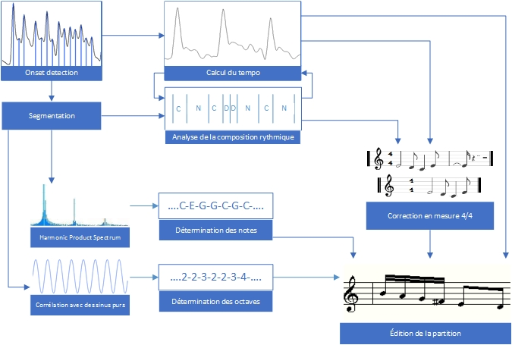
Algorithme général
Schéma synoptique

Slide 5
Possibilités d’améliorations
Généralisation de l’algorithme actuel avec la prise en charge de:
Divers instruments
Divers format d’export (Lilypond, …)
Paramètres imposés par l’utilisateur (gamme, syncope…)
Plusieurs notes jouées à la fois (multi-pitch detection)
Changement d’environnement informatique (Matlab vers application sans dépendance tierces)
Application mobile
Intégration des parties enregistrement du son et visualisation de partition

